Slide 1
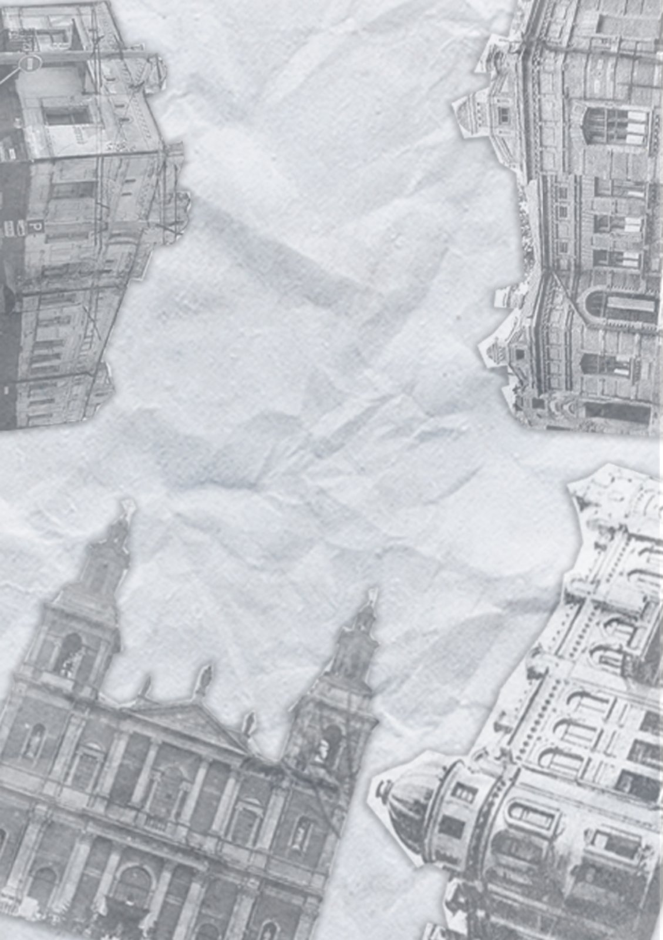

ВТРАЧЕНА СПАДЩИНА ПРОСКУРОВА
Автор: Іванова Анна Максимівна здобувачка освіти 8 класу Хмельницької ліцею №1 імені Володимира Красицького
Науковий керівник: Антонова Оксана Григорівна учителька історії Хмельницької ліцею №1 імені Володимира Красицького

Slide 2
Метою роботи «Втрачена спадщина Хмельницького» було з’ясувати, які архітектурні об’єкти зникли з мапи Хмельницького, обрати серед них три найбільш цікаві й дослідити їх історію.
Завдання: - Дослідити наукову літературу та публікації про
зниклі пам’ятки архітектури Хмельницького
- обрати будівлі, про які йтиметься в дослідженні;
визначити місця, де саме були розташовані ці споруди;
- з’ясувати хронологічні рамки існування будівель.

Slide 3
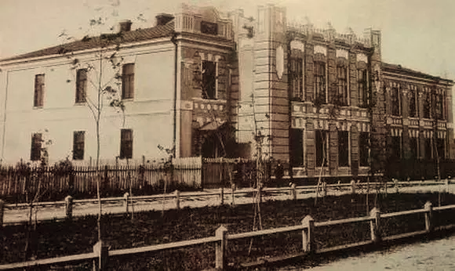
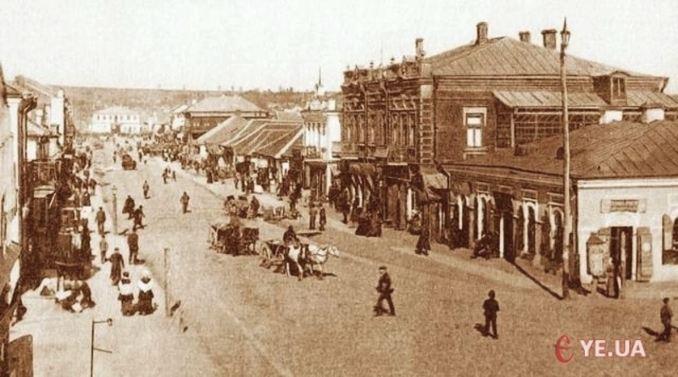
Актуальність теми
Історія міста Хмельницького, яка вже нараховує більше як 593 роки та потребує ґрунтовних досліджень, не буде повною без вивчення культурної спадщини Проскурова.
Історичний спадок віддзеркалює культурний код та самобутність всієї нації, окремого регіону, міста, місцевості.
Приватна жіноча гімназія на Старобульварній (в. Свободи)
Будинок на перехресті Кам'янецької та Подільської
https://ye.ua/istiriya/56212_Sto_rokiv_Hmelnickiy_pedakademiyi_znahidki_u_pidvali_proskurivskoyi_v_yaznici___12_zhovtnya_v_istoriyi.html
https://ye.ua/istiriya/54589_Pereymenuvati_Hmelnickiy_u_Proskuriv__scho_dumayit_istoriki_ta_miskiy_golova_%28OPITUVANNYa%29.html

Slide 4
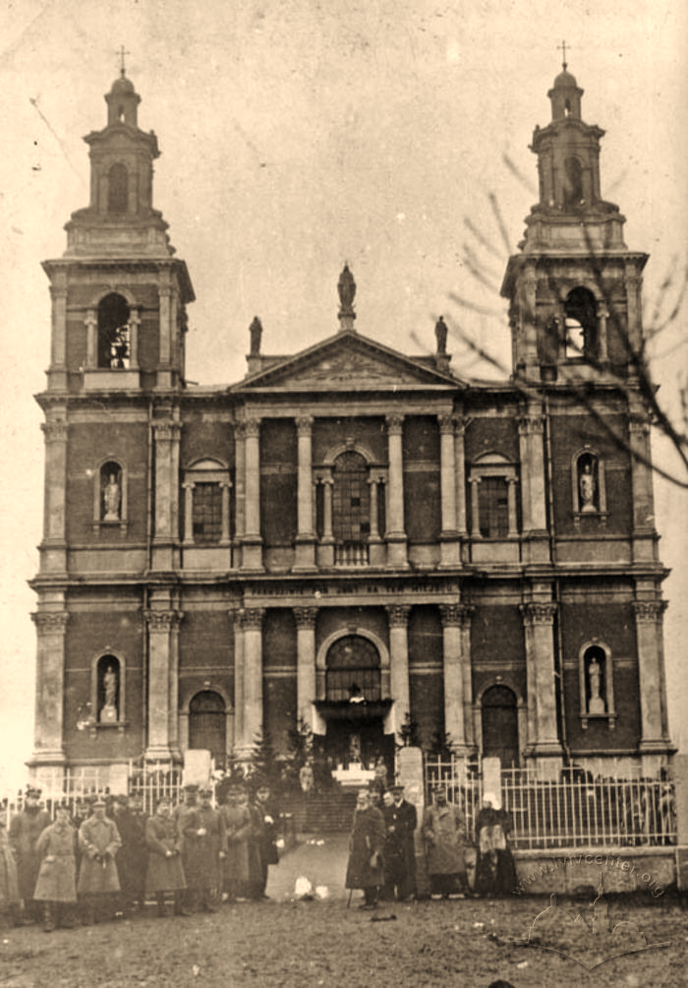
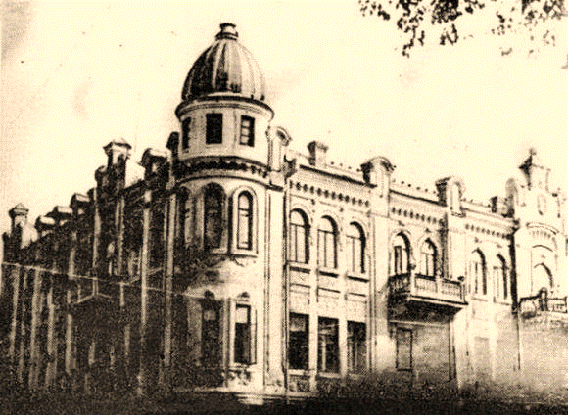
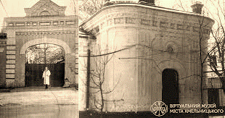
ЗНИЩЕНІ СТАРОДАВНІ БУДІВЛІ НАШОГО МІСТА
Хмельницький за свою майже 600-літню історію не раз змінював свій історичний портрет. На жаль сьогодні дуже не вистачає його втрачених об’єктів. Будинок Берлянта, Ніренберга, костьол Святої Анни… Скільки іх, таких зруйнованих памяток історії нашого славетного міста?
https://turist.km.ua/ua/news/yaki-lokatsiyi-v-hmelnytskomu-najbilshe-vablyat-turystiv/
https://aprmm.info/archives/7978
https://podillyanews.com/2022/07/16/budy-nok-berlyanta-povernut-u-tsentr-hmel-ny-ts-kogo/

Slide 5
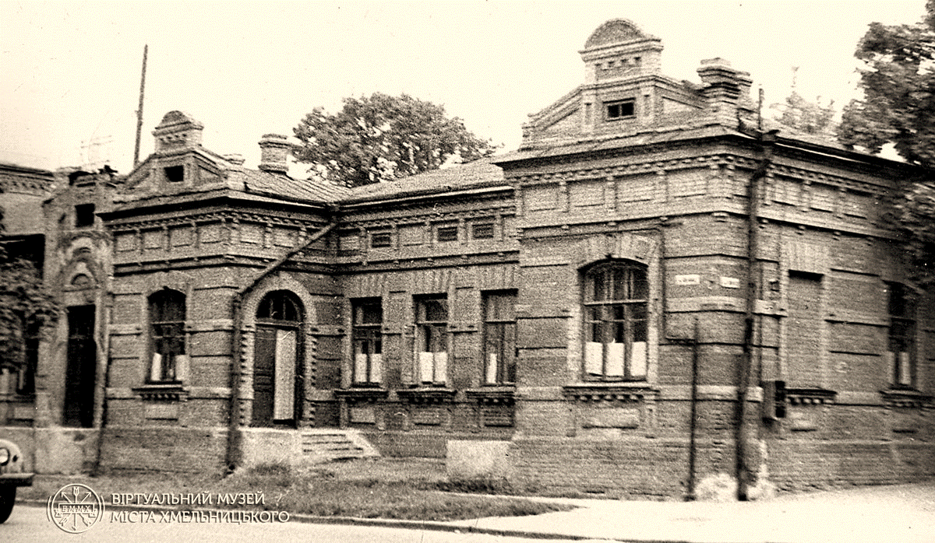
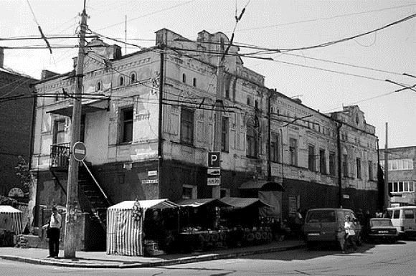
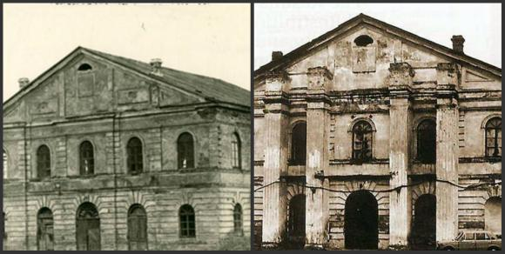
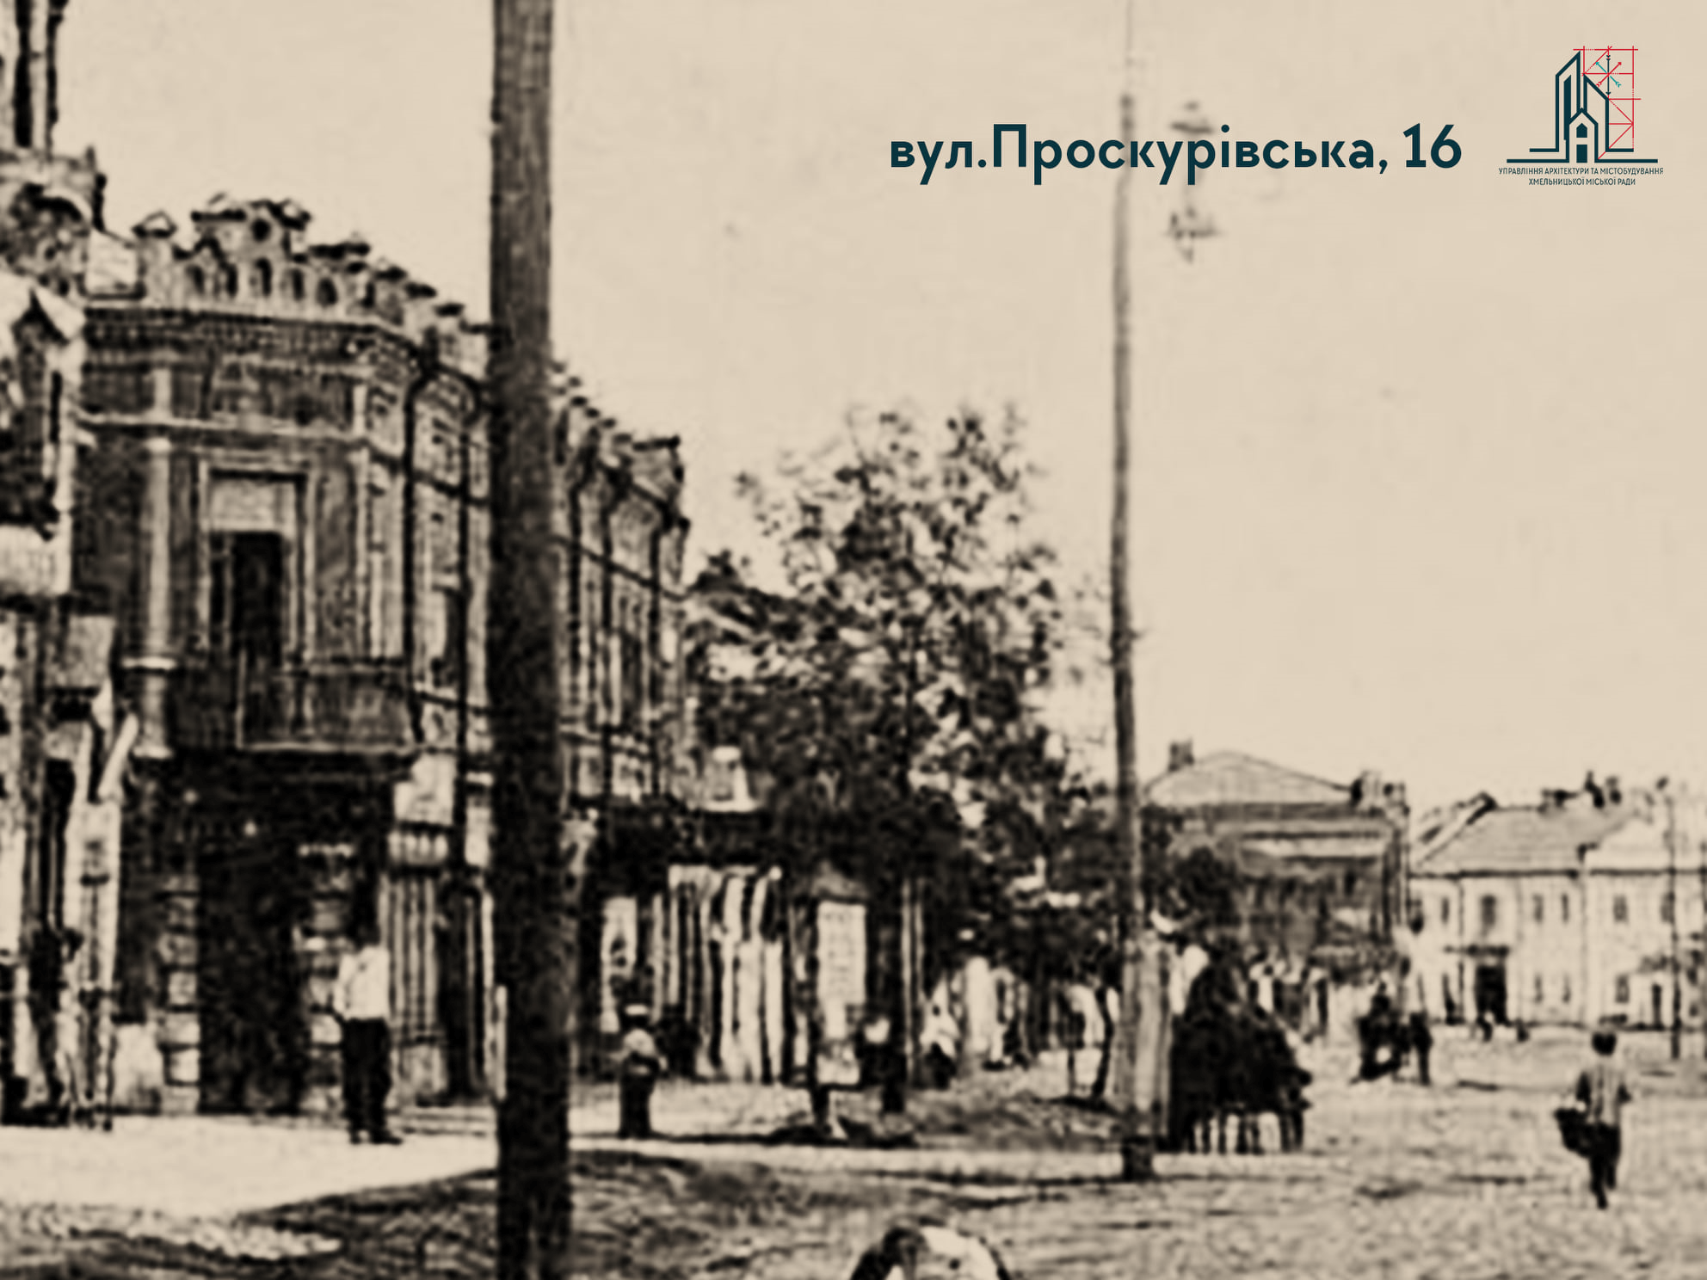
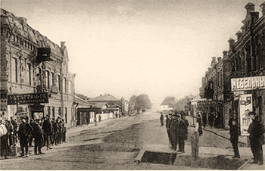
https://www.facebook.com/khmelnytsky.museum

Slide 6
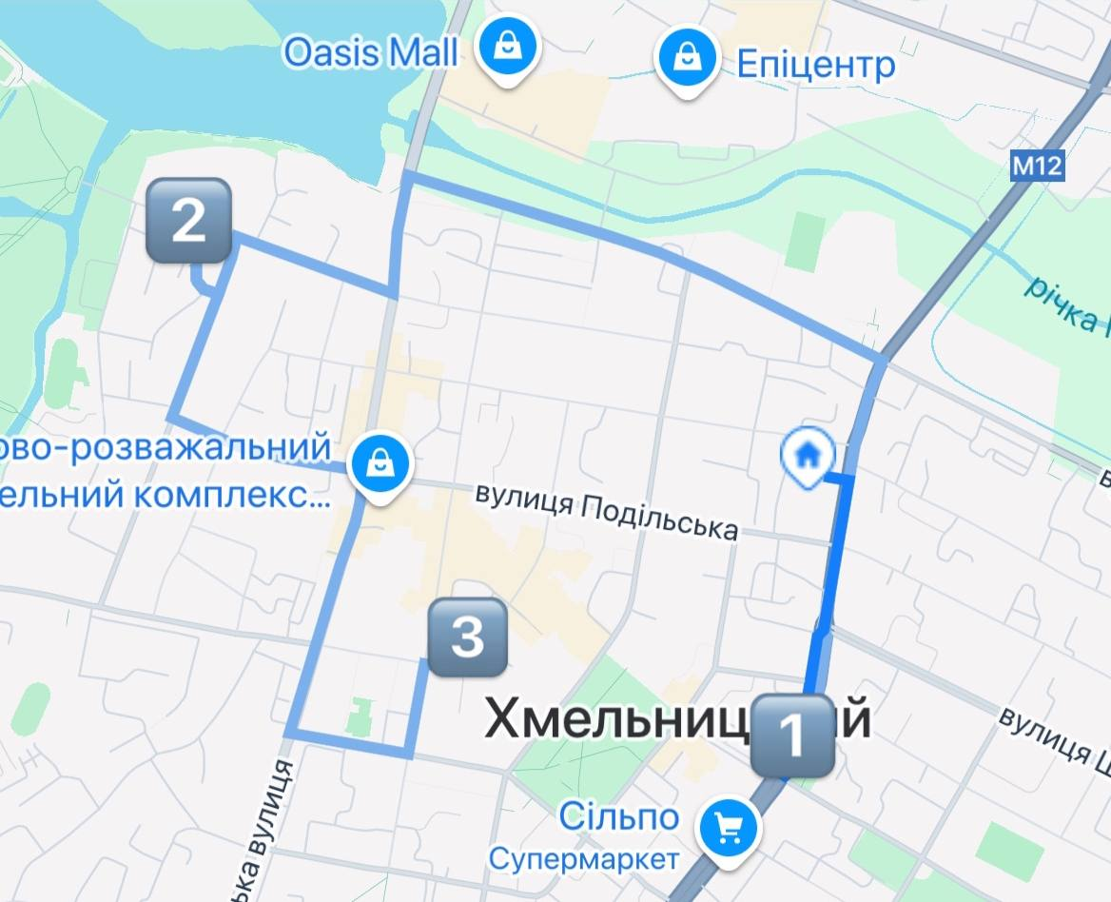
Туристичний маршрут на карті
Будинок Берлянта
Костел Святої Анни
Будинок- вежа масонів
Створено за допомогою застосунку ZEO

Slide 7
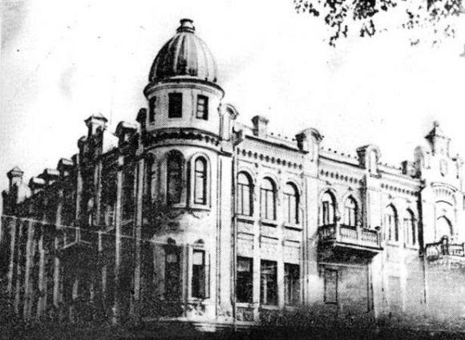
Будинок Берлянта
А ще не так давно тут стояла найкраща будівля Плоскурова - будинок Берлянта. У 1911 році міщанин Бейріш Берлянт придбав дві земельні ділянки на розі Олександрівської і Старобульварної та того ж року власним коштом спорудив триповерховий прибутковий будинок. Будинок вийшов вийшов розкішний і одразу завоював собі славу найкрасивішого у місті. Наприкінці 1912 року два поверхи будинку взяло у довгострокову оренду Управління Подільської залізниці терміном на 15 років. Але орендарі гроші внесли наперед поки що на 5 років – до 1917 року..
https://turist.km.ua/ua/news/yaki-lokatsiyi-v-hmelnytskomu-najbilshe-vablyat-turystiv/

Slide 8
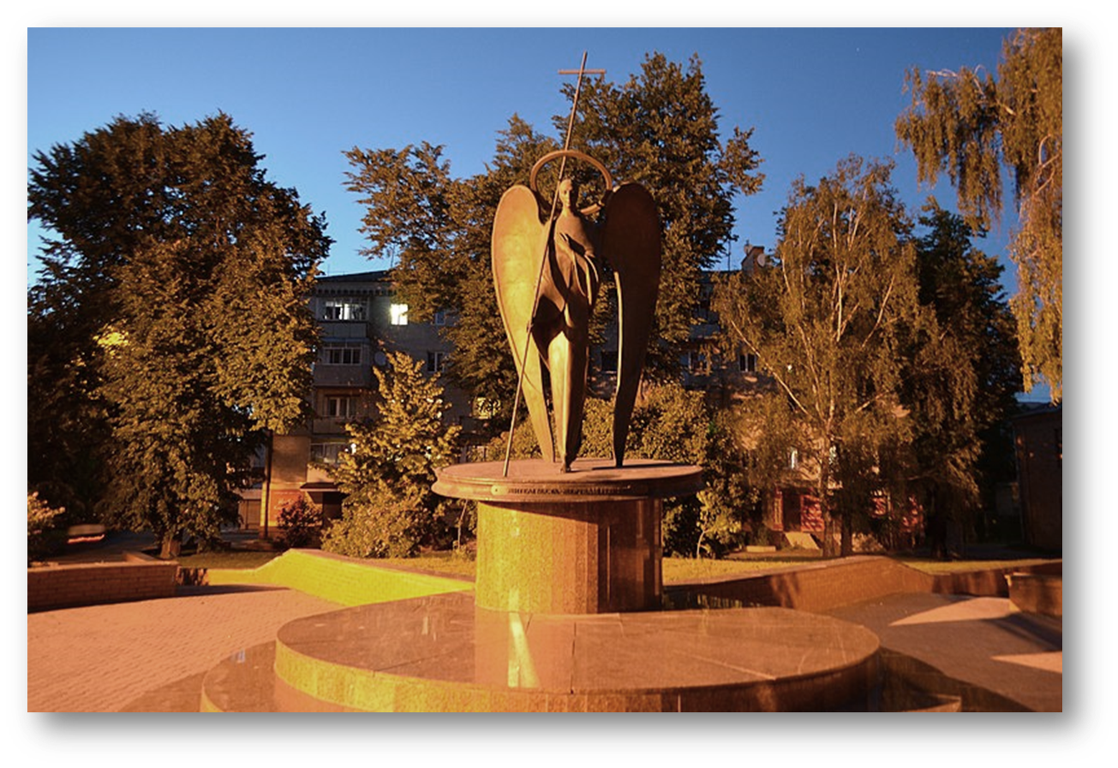
Сквер та пам’ятник Янгол скорботи на місці будинку Берлянта
https://uk.m.wikipedia.org/wiki/%D0%A4%D0%B0%D0%B9%D0%BB:11._%D0%A5%D0%BC%D0%B5%D0%BB%D1%8C%D0%BD%D0%B8%D1%86%D1%8C%D0%BA%D0%B8%D0%B9_(%D0%90%D0%BD%D0%B3%D0%B5%D0%BB_%D1%81%D0%BA%D0%BE%D1%80%D0%B1%D0%BE%D1%82%D0%B8.jpg

Slide 9
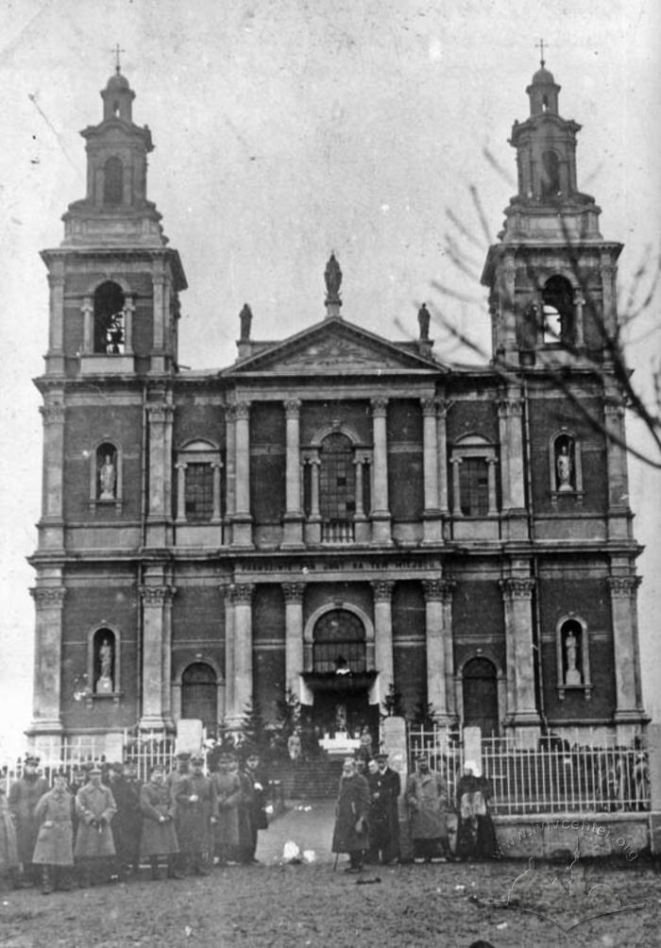
Костел Святої Анни
Колись вул. Староміська починалася від однієї з найкрасивіших споруд нашого міста — костелу Святої Анни.
Відомо, що костел у Плоскирові існував вже у XVII ст. Це була дерев’яна споруда. У 1801-1804 роках на місці дерев'яного костелу коштом шляхтича М.Журовського було споруджено мурований храм св. Анни. На початку XX ст. костел Святої Анни перебудували, зробивши його ще величнішим. У1936 р. його закрили і почали розбирати, а у 1932-1936 роках храм розграбували та закрили, висадивши його вибухівкою у повітря 1938 року.
https://podillyanews.com/2022/07/16/budy-nok-berlyanta-povernut-u-tsentr-hmel-ny-ts-kogo/

Slide 10
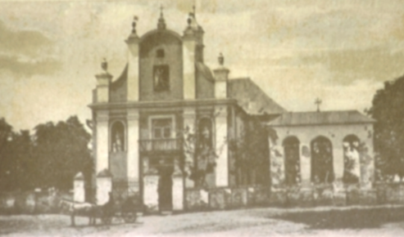
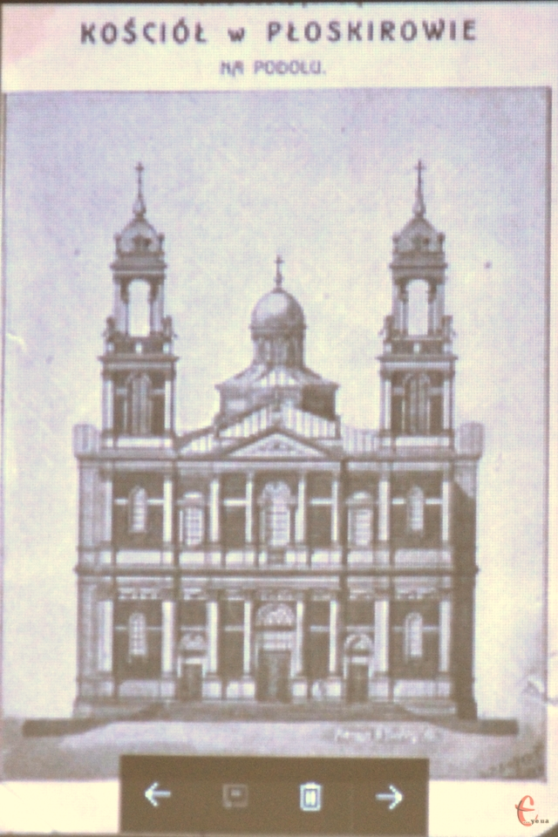
Віртуальний музей міста Хмельницького
Костел Святої Анни
https://podillyanews.com/2022/07/16/budy-nok-berlyanta-povernut-u-tsentr-hmel-ny-ts-kogo/

Slide 11
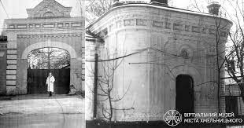
Будинок-вежа проскурівських масонів
Будинок на вулиці Проскурівського підпілля в районі перехрестя з Соборною, на місці якого нині збудовано споруду “Кредо-Банку”, знесли наприкінці 1990-х років.
Існують відомості, що на початку ХХ століття Д. Ніренберг вступив в одну з київських масонських лож і незабаром до свого будинку на Аптекарські вулиці добудував дивне приміщення без вікон, схоже на невелику вежу. За чутками, саме в цій вежі і збиралися на свої засідання члени місцевого масонського товариства. Справа в тому, що на своїх засіданнях, масони дотримувалися певних ритуалів, для чого й потрібно було окреме приміщення
Будинок-вежа проскурівських масонів
Віртуальний музей міста Хмельницького

Slide 12
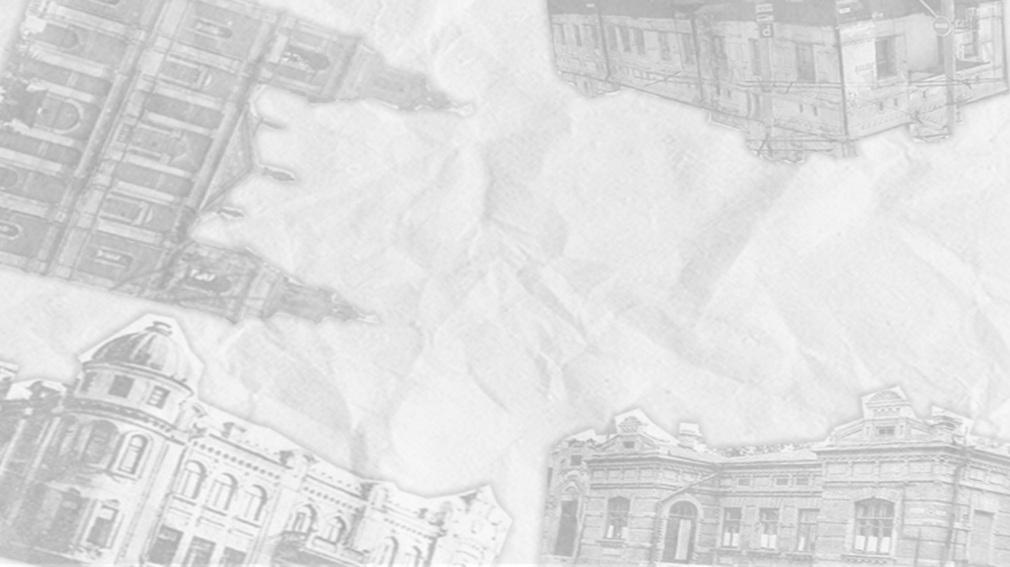
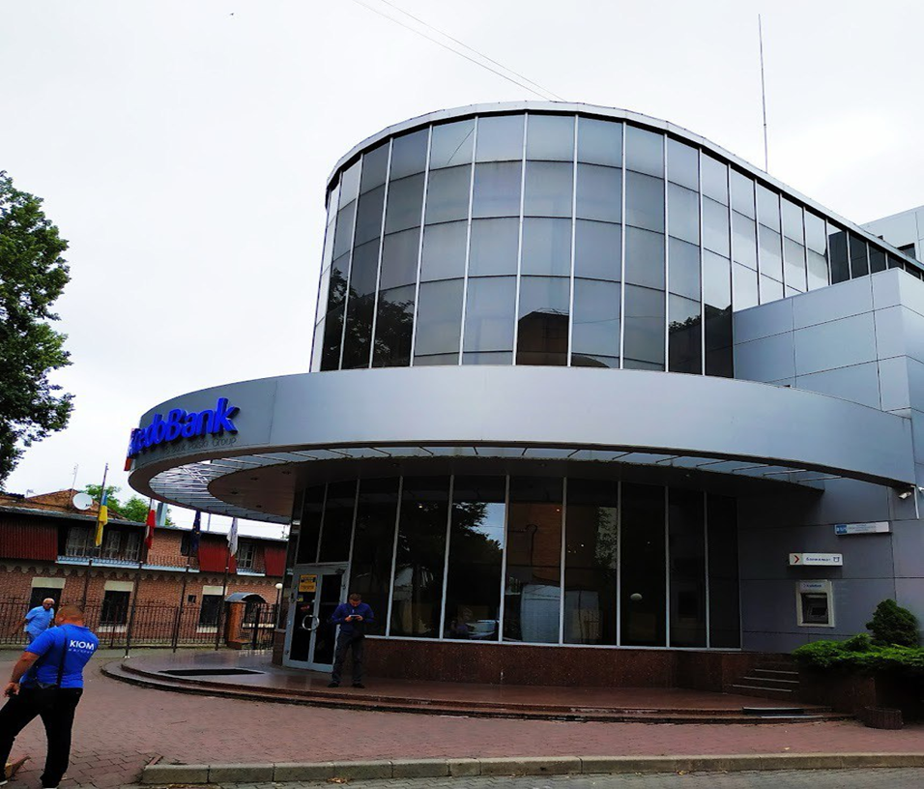
Кредо-банк на місці вежі масонів
Фото з власного архіву

Slide 13
Висновки:
в ході дослідження опрацьовано значну кількість публікацій у пресі та різноманітних довідниках і книгах. Було встановлено хронологічні рамки існування споруд та місця їх розташування;
вказано на необхідність громадського контролю за станом архітектурних споруд нашого міста;
важливою є консолідація зусиль громади і влади міста з метою збереження історичного обличчя Проскурова;

Slide 14
Ви хочете дізнатися більше про місто цих будівель?
Я зможу вам про це розповісти докладніше.

Slide 15
СПИСОК ВИКОРИСТАНИХ ДЖЕРЕЛ
1. Єсюнін С.М. Прогулянка Проскуровом. Історичні нариси.- Хмельницький, 2008.-160 с.
2. Баженов Л., Єсюнін С.,Фурманчук Г., Хіхлушко С./Путівник Хмельницький/- Х.Поліграфіст,2017. – 80с.:іл.
3. Історія міста Хмельницького: документи і матеріали/Упорядник Єсюнін С.М. – Хмельницький, 2006.- 80 стор.
4.Захар’єв /із Ватралів/ В.А., Свінц В.П., Дух їхнього часу або -Проскурів неофіційний. Т.2, 2022. – Хмельницький: Видавець Мельник А.А. – 224 с.
5. Єсюнін С.М. Місто Хмельницький: історрія, події, факти. – Хмельницький, 2004. 112 с.:іл.
6. ПАСЕЧНИК О.А. П19/ РИМО-КАТОЛИЧЕСКАЯ ЦЕРКОВЬ В КАМЕНЕЦ_ПОДОЛЬСКОЙ (ХМЕЛЬНИЦКОЙ)ОБЛАСТИ В 1920-1941 ГОДАХ. Монография. – Хмельницкий: Издатель ЧП Цюпак А.А.2009.-188 с.
7. Єсюнін С.М. Незнане Поділля. – “Бедрихів край”, Городок, 2012. – 156 с.
8. П-39 Плоскирів- Проскурів -Хмельницький: Хмельницька поетична антологія. – Хмельницький, видавництво Алли Цюпак, 2006.-60.с.
9. Єсюнін С.М. Вулиці міста Хмельницького. Науково-ропулярне видання: Видання друге, перероблене, доповнене. – Художнє оформлення Андріїшин П.В. – Тернопіль.:видавець Анлріїшин П.В., 2018. 160 с.
10. Моя газета, №29(79) від 15.08.2002
11. Моя газета, 2004, 15 апреля
12. Моя газета №35(133) (11.09.2003)
13. Газета Всім.-1999.-18 листопада
14. https://texty.org.ua/d/2021/khmelnytskyi_history/
15. Віртуальний музей міста Хмельницького

